Slide 1
Лекция 30
Философия техники
Нестеров Александр Юрьевич
доцент, доктор философских наук

Slide 2
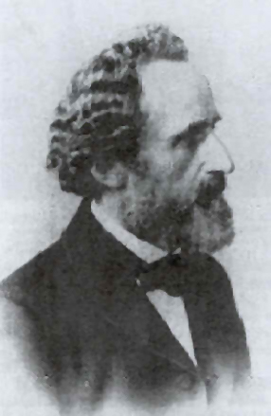
ФИЛОСОФИЯ ТЕХНИКИ
ЭРНСТ КАПП
1808–1896 гг.
Немецкий философ и географ
Ввел термин «философия техники»
2

Slide 3
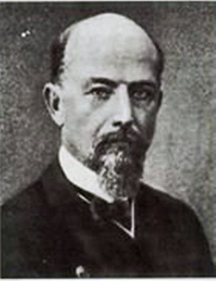
ФИЛОСОФИЯ ТЕХНИКИ
ПЁТР КЛИМЕНТЬЕВИЧ ЭНГЕЛЬМЕЙЕР
1855–1942 гг.
Русский философ, инженер
3

Slide 4
ТРИ ЗНАЧЕНИЯ ПОНЯТИЯ «ТЕХНИКА»
1. Техника как навык, мастерство, искусность
Технэ (от др.-греч. τεχνικός, от τέχνη - искусство, мастерство, умение)
4

Slide 5
ТРИ ЗНАЧЕНИЯ ПОНЯТИЯ «ТЕХНИКА»
Техника как объективное условие возможности реализации желания
5

Slide 6
ТРИ ЗНАЧЕНИЯ ПОНЯТИЯ «ТЕХНИКА»
Техника как артефакты, искусственные объекты
6

Slide 7
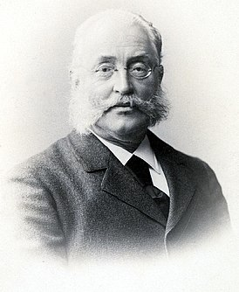
ФИЛОСОФИЯ ТЕХНИКИ
ЭДУАРД ФРИДРИХ МАКСИМИЛИАН АЙТ
1836–1906 гг.
«Техника есть то, что придает телесную форму человеческому волению»
7

Slide 8
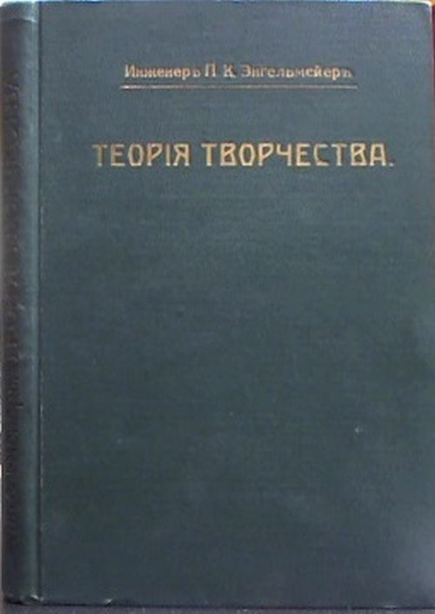
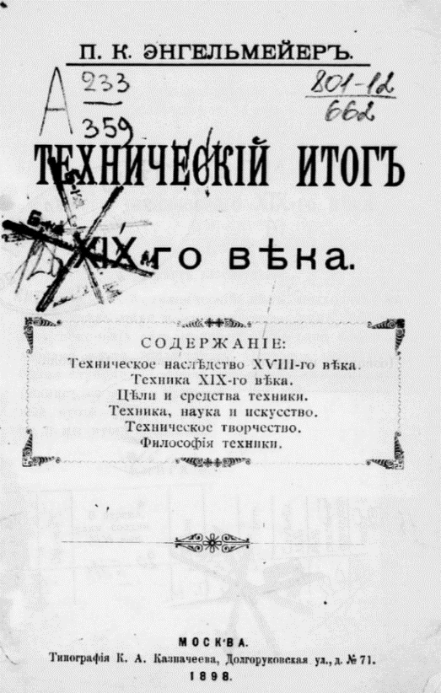

ПЕТР КЛИМЕНТЬЕВИЧ ЭНГЕЛЬМЕЙЕР
Философия техники
«Техника – искусство исполнения желаний на основании знания законов природы»
8

Slide 9
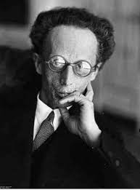
ФИЛОСОФИЯ ТЕХНИКИ
ФРИДРИХ ДЕССАУЭР
1881–1963 гг.
Автор платонистской философии техники
«Техника есть реальное бытие из идей посредством финалистского преобразования и обработки из данного природой инвентаря»
9

Slide 10
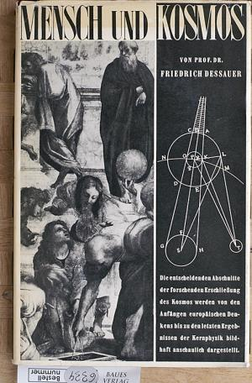

ФРИДРИХ ДЕССАУЭР
ЧЕЛОВЕК И КОСМОС (1949) m die Technik», 1956)
Спор о технике (1956)
10

Slide 11
ПОНЯТИЕ «ТЕХНИКА»
Техника как проективная семиотическая деятельность
11

Slide 12
ТЕХНИКА ЕСТЬ ИЗОБРЕТЕНИЕ
ПЁТР ЭНГЕЛЬМЕЙЕР
ФРИДРИХ ДЕССАУЭР
«Три формообразующие способности»
«Трёхакт»
12

Slide 13
ФИЛОСОФИЯ ТЕХНИКИ ЭНГЕЛЬМЕЙЕРА
Познание – субъективация
Техника - объективация
13

Slide 14
ФИЛОСОФИЯ ТЕХНИКИ ЭНГЕЛЬМЕЙЕРА
Этапы | Познание | Техника
1. | Чувственное восприятие | Разум - идея
2. | Рассудок | Рассудок - конструкция
3. | Разум | Чувственное восприятие - исполнение
14

Slide 15
ФИЛОСОФИЯ ТЕХНИКИ ДЕССАУЭРА
Три формообразующие способности:
Homo investigator – человек исследующий
Homo inventor – человек изобретающий, конструирующий
Homo faber – человек делающий
15

Slide 16
ФИЛОСОФИЯ ТЕХНИКИ
Переход от познания к деятельности – интуиция – откровение
16

Slide 17
ИНТУИЦИЯ ПО ЭНГЕЛЬМЕЙЕРУ
Интуиция – пересобирание опыта
17

Slide 18
ИНТУИЦИЯ ПО ДЕССАУЭРУ
Интуиция – обращение к «четвёртому царству»
18

Slide 19
ИНТУИЦИЯ ПО ДЕССАУЭРУ
«Четвёртое царство»
«Потенциальный космос»
«Царство предустановленных форм решения проблем»
19

Slide 20
ФИЛОСОФИЯ ТЕХНИКИ
Технический объект
20

Slide 21
СВОЙСТВА
ТЕХНИЧЕСКОГО ОБЪЕКТА
Каузальность – подчинение законам природы
21

Slide 22
СВОЙСТВА
ТЕХНИЧЕСКОГО ОБЪЕКТА
Финализм – телеологичность - целеустремленность
22

Slide 23
СВОЙСТВА
ТЕХНИЧЕСКОГО ОБЪЕКТА
Созданность путем обработки
23

Slide 24
ПОЛНЫЙ И НЕПОЛНЫЙ ТЕХНИЧЕСКИЙ ОБЪЕКТ
Художественные произведения – неполные (литература) или дополненные (архитектура, скульптура) технические объекты
24

Slide 25
СИЛА ТЕХНИКИ
Сила техники принадлежит не изобретателю, но самому техническому объекту
25

Slide 26
СИЛА ТЕХНИКИ
Сила техники – в измененном порядке следования элементов
26

Slide 27
СИЛА ТЕХНИКИ
Техника есть сила, изменяющая облик Земли (Фр. Дессауэр)
27

Slide 28
СИЛА ТЕХНИКИ
Человек не приспосабливается к природе, но изменяет окружающую среду под себя (П.К. Энгельмейер)
28

Slide 29
ИСКУССТВЕННЫЕ СРЕДЫ ОБИТАНИЯ ЧЕЛОВЕКА
Три типа искусственных сред
29

Slide 30
ПЕРВАЯ ИСКУССТВЕННАЯ СРЕДА
Машины по переработке энергии
30

Slide 31
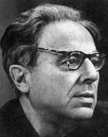
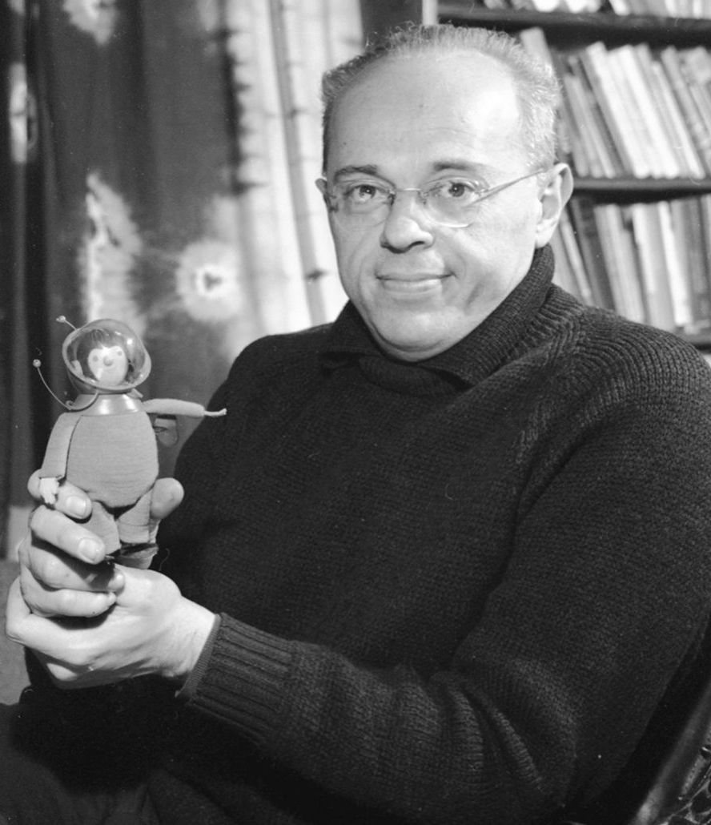
ПЕРВАЯ ИСКУССТВЕННАЯ СРЕДА
ИОСИФ САМУИЛОВИЧ ШКЛОВСКИЙ
1916-1985
СТАНИСЛАВ
ЛЕМ
1921-2006
http://www.pseudology.org/Eshelon/akadem_vybory.htm
Фото: Люцьян Фогель/East News

Slide 32
ВТОРАЯ ИСКУССТВЕННАЯ СРЕДА
Машины по переработке информации
32

Slide 33
ВТОРАЯ ИСКУССТВЕННАЯ СРЕДА
Машины по переработке энергии – объекты чувственного восприятия
Машины по переработке информации – структуры рассудка
33

Slide 34
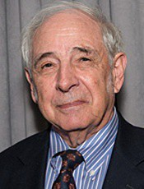
ТРЕТЬЯ ИСКУССТВЕННАЯ СРЕДА
ДЖОН РОДЖЕРС СЁРЛ
род. 1932 г.
«Сознание, мозг и программы» (Minds, Brains, and Programs, 1980)
Машины в сфере разума
34

Slide 35
ТРЕТЬЯ ИСКУССТВЕННАЯ СРЕДА
Искусственное целеполагание
Искусственное воображение
Искусственная рефлексия
Искусственное творчество
35

Slide 36
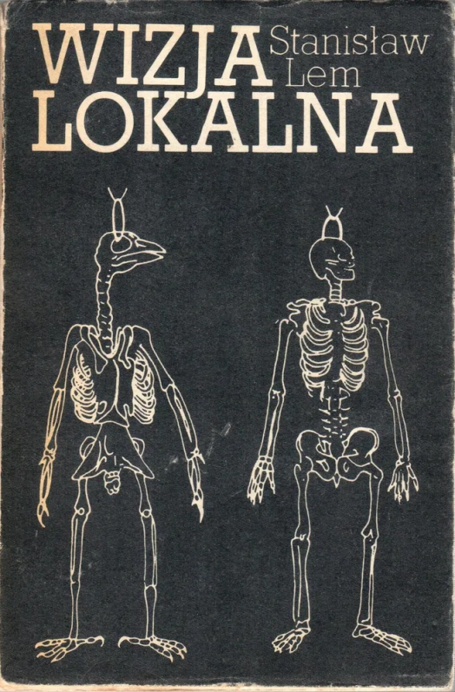
ТРЕТЬЯ ИСКУССТВЕННАЯ СРЕДА
СТАНИСЛАВ ЛЕМ
«ОСМОТР НА МЕСТЕ»
Порог Скварка - порог умудрения среды обитания, за которым среда становится умнее своих обитателей
Обложка польского романа http://lem.pl/lemopedia/Inspection_at_the_Scene_of_the_Crime_Polish_WL_1982
36

Slide 37
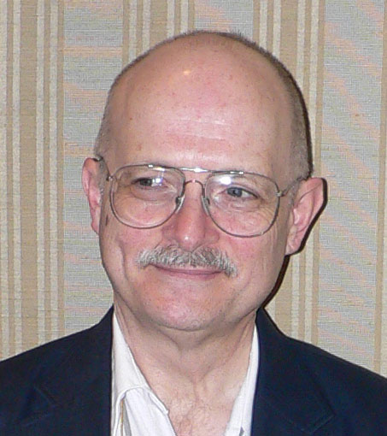
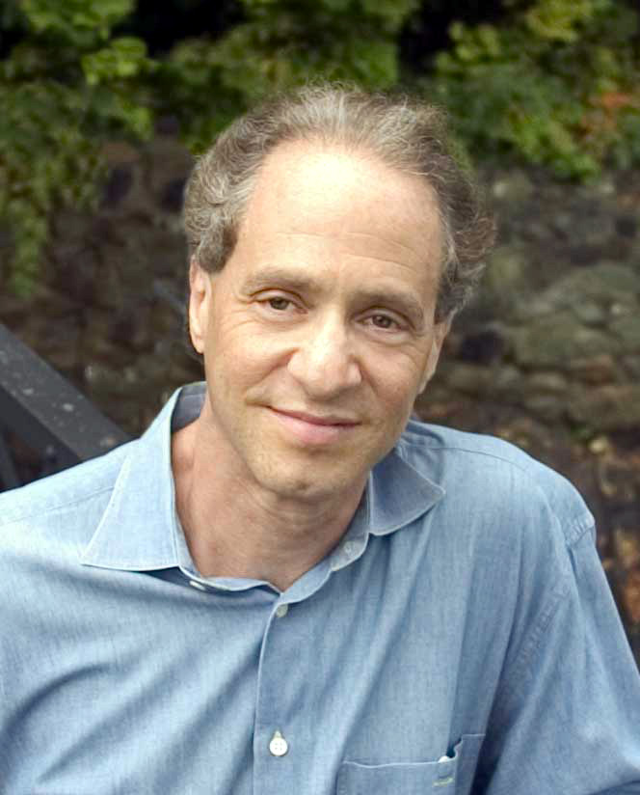
ТЕХНОЛОГИЧЕСКАЯ СИНГУЛЯРНОСТЬ
ВЕРНОР
ВИНДЖ
род. 1944 г.
РЭЙМОНД КУРЦВЕЙЛ
род. 1948 г.
Photo. Raul654, Maarten1980, Zanaq
Photo by Michael Lutch. Courtesy of Kurzweil Technologies, Inc.
37

Slide 38

ТЕХНООПТИМИЗМ И ТЕХНОПЕССИМИЗМ
СТАНИСЛАВ ЛЕМ
«СУММА ТЕХНОЛОГИИ»
Цель технического развития – в достижении превосходства над природой, реализация с помощью природы того, что для природы невозможно
Обложка. Первое издание. 1964
38

